Slide 1

Ciclo: Desarrollo de Software
Semana 1 – Sesión 4:
Definición Proyecto
Misión TIC 2022

Slide 2
Roles del desarrollo Software

Slide 3
Temas
Fabula gallina y cerdo, visión de equipo.
Roles desarrollo del software esquema tradicional.
Bibliografía.

Slide 4
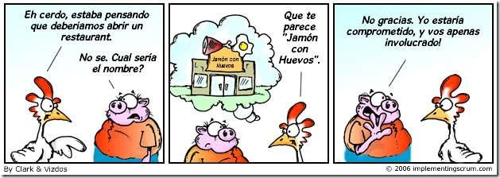
Fabula gallina y cerdo

Slide 5
¿Qué tiene que ver esa fabula?
“Es claro entonces que todos los integrantes del equipo de desarrollo deben estar comprometidos con el proyecto, incluyendo los clientes. Lo anterior implica trabajar con el equipo completo en torno a las metas a lograr, así como las cualidades y características deseables de cada uno de ellos. Para ello, se requiere entender correctamente las características de liderazgo dentro de un grupo humano.”

Slide 6
Temas
Fabula gallina y cerdo, visión de equipo.
Roles desarrollo del software esquema tradicional.
Bibliografía.

Slide 7
¿Por qué formar equipo en el desarrollo de software?
Debido a su complejidad.
A la necesidad de personas con habilidades distintas.
El aporte de todas las capacidades necesarias dentro de un equipo llevará al cumplimiento del objetivo.
Es posible que no se requieran todos los roles en un desarrollo. Eso dependerá del tamaño y del tipo del desarrollo.

Slide 8
Roles
🠶 Administrador de proyecto
🠶 Analista
🠶 Diseñador
🠶 Programador
🠶 Téster
🠶 Asegurador de calidad
🠶 Documentador
🠶 Ingeniero de manutención
🠶 Ingeniero de validación y verificación
🠶 Administrador de la configuración
🠶 Cliente.

Slide 9
Administrador de proyecto
🠶 Controla y administra los recursos del proyecto con el fin de cumplir el plan y
objetivo definido.
🠶 Puede dirigir más de un proyecto.
🠶 “El administrador no es dueño de nada, es sólo un administrador temporal de los
recursos. Como no es dueño de nada, debe dejarlos en la misma o mejor condición
de cómo los recibió. Por ello, el foco de una buena administración debe estar en el
control y coordinación de los diferentes eventos y actividades de un proyecto.”
🠶 Debe tener clara la misión y visión del proyecto.

Slide 10
Objetivos Administrador de proyecto
🠶 Tener el producto “a tiempo”, “bajo presupuesto” y con los requisitos de calidad
definidos.
🠶 Terminar el proyecto con los recursos asignados.
🠶 Coordinar los esfuerzos generales del proyecto, ayudando a cada uno de sus integrantes a cumplir sus objetivos particulares. Al final, se cumplirá el objetivo general.
🠶 Cumplir con éxito las diferentes fases de un proyecto, utilizando herramientas de
administración.
🠶 Cumplir con las expectativas del cliente.

Slide 11
Actividades y metas Administrador del Proyecto
🠶 Desarrollo eficiente de reuniones.
🠶 Desarrollo organizacional.
🠶 Administración del proyecto (diagramas de Gantt y flujo de actividades, plan de trabajo, contrato con el cliente y actividades de organización, dirección y control)

Slide 12
Analista
🠶 “La fase de análisis en un proyecto de construcción de software se refiere a la especificación de un problema como la suma de subproblemas de menor complejidad. Como el experto en el problema es el cliente, se hace necesario trabajar junto a él para realizar la especificación correctamente. Los miembros del grupo que trabajan con el cliente para realizar el análisis y especificación del sistema a construir son precisamente los analistas.”
🠶 Debe manejar un acuerdo sobre la forma de hacer las especificaciones de manera que el resto del equipo encuentre sentido en su labor.

Slide 13
Objetivos Analista
🠶 Llevar al equipo el conocimiento necesario para el entendimiento y ejecución del
software.
🠶 Usar metodologías de análisis que permitan especificar el problema.
🠶 Los analistas deben identificar las necesidades del cliente, a través de reuniones con el cliente o su representante. Estas necesidades deben pasar de un lenguaje que domina el cliente a un lenguaje que domina el equipo.

Slide 14
Actividades y metas Analista
🠶 Entrevistar al cliente, ayudándole a identificar sus necesidades.
🠶 Verificar si los requisitos especificados son los correctos.
🠶 Definir una estructura básica del sistema que incluya fuentes de información,
módulos de procesamiento de información, y resultados esperados.
🠶 Realizar el análisis de los requisitos.
🠶 Analizar la estructura básica del sistema.
🠶 Generar los diagramas de la arquitectura.

Slide 15
Diseñador
🠶 Generar el diseño arquitectónico y diseño detallado del sistema, basándose en los requisitos.
🠶 Generar prototipos rápidos del sistema (con analistas y programadores) para chequear los requisitos.
🠶 Generar el documento de diseño arquitectónico de software (DDA), y mantenerlo
actualizado durante el proyecto.
🠶 Velar porque el producto final se ajuste al diseño realizado (funciones de téster).

Slide 16
Objetivos Diseñador
🠶 Se encuentran construidos en niveles de abstracción bien definidos, provistos a través de una interfaz bien definida y controlada, y construida sobre facilidades igualmente bien definidas y controladas en niveles de abstracción inferiores.
🠶 Existe una separación clara de preocupaciones entre la interfaz y la implementación de cada nivel, haciendo posible cambiar la implementación de un nivel sin violar las suposiciones que hicieron los clientes.
🠶 La arquitectura es simple, comportamiento común se obtiene a través de abstracciones y mecanismos comunes.

Slide 17
Actividades y metas Diseñador
🠶 Descomposición de subsistemas.
🠶 Definir la administración de acceso a recursos globales.
🠶 Seleccionar una técnica de administración de almacenamiento de datos.
🠶 Interactuar con los programadores.
🠶 Asignación de subsistemas a procesadores.
🠶 Administración de la concurrencia.
🠶 Selección de estrategias de control.
🠶 Administración de condiciones de borde.

Slide 18
Programador
🠶 Encargado de traducir en código la especificación del sistema.

Slide 19
Objetivos Programador
🠶 Menor cantidad de problemas de testeo.
🠶 Aumento de la productividad de los programadores.
🠶 Aumento de la eficiencia en la manutención del programa.
🠶 Aumento de la eficiencia en la modificación del programa.
🠶 Reducir el tiempo de codificación, aumentando la productividad del programador.
🠶 Disminuir el número de errores que ocurren durante el proceso de desarrollo.
🠶
Disminuir el esfuerzo de corregir errores en secciones del código que se encuentran
deficientes, remplazando secciones cuando se descubren técnicas más confiables,
funcionales o eficientes.
🠶 Disminuir los costos del ciclo de vida del software

Slide 20
Actividades y metas Programador
🠶 Explorar los diferentes ambientes en que el sistema puede ser desarrollado.
🠶 Interactuar con los analistas y diseñadores.
🠶 Explorar los diferentes lenguajes disponibles para el ambiente seleccionado.
🠶 Interactuar con los diseñadores.
🠶 Explorar diferentes herramientas de desarrollo (compiladores, depuradores, etc.)
disponibles para el lenguaje seleccionado.
🠶 Explorar los distintos estilos de codificación que pueden ser utilizados en el
lenguaje seleccionado.
🠶 Realizar la codificación del sistema.
🠶 Interactuar con los ingenieros de testeo y apoyarlos.

Slide 21
Actividades y metas Programador
🠶 Reunirse con otros miembros del equipo de programadores.
🠶 Interactuar con el administrador de la configuración.
🠶 Realizar los cambios solicitados al código.
🠶 Hacer la documentación del código.

Slide 22
Téster
🠶 Encargados de la generaciones de planes de pruebas.
🠶 Encargados de encontrar errores en la aplicación.
🠶 Encargados de documentar los hallazgos, planear y ejecutar ciclos de prueba.

Slide 23
Objetivos Téster
🠶 Aplicar métodos para diseñar casos de tests efectivos.
🠶 Construir buenos casos de tests que tengan altas probabilidades de encontrar errores aún no descubiertos.
🠶 Demostrar que las funciones del sistema parecen estar funcionando de acuerdo a
sus especificaciones.
🠶 Proveer una buena indicación de la confiabilidad del software y algunas indicaciones de la calidad del software.

Slide 24
Actividades y metas Téster
🠶 Participación en el proceso de especificación del sistema.
🠶 Interacción con el diseñador.
🠶 Realizar los tests, apoyado por los programadores.
🠶 Informar sobre los resultados obtenidos.

Slide 25
Asegurador de calidad
🠶 “En la medida que crece la presión por cumplir con las fechas estipuladas, y reducir los costos, es la calidad del producto la que sufre. Cuando se acelera el desarrollo de un sistema que está atrasado, generalmente se corta todo lo que no se considere “esencial”, usualmente cortando las actividades de verificación y testeo, resultando en un producto de calidad reducida.”
🠶 Encargado de velar por producto de software = calidad + a tiempo + dentro de los
costo.

Slide 26
Objetivos Asegurador de calidad
🠶 Velar porque el sistema que será entregado al cliente cumpla con los estándares de calidad de la compañía.
🠶 Velar por el cumplimiento del proceso de desarrollo de software que define la compañía.

Slide 27
Actividades y metas Asegurador de calidad
🠶 Revisar los documentos de requisitos de usuario y de software.
🠶 Revisar el plan de administración del proyecto.
🠶 Revisar el plan de testeo.
🠶 Revisar la fase de diseño arquitectónico.
🠶 Revisar la fase de diseño detallado.
🠶 Revisar las políticas de control de cambios, control de errores y control de la
configuración.
🠶 Revisar la documentación.

Slide 28
Administrador de la configuración
🠶 Identificar y documentar las características funcionales y físicas de items de configuración.
🠶 Auditar los items de configuración para verificar cumplimiento de especificaciones,
control de interfaces y documentos, así como otros requisitos adicionales que pueda
definir el contrato.
🠶 Controlar cambios a los items de configuración y su documentación relacionada.
🠶
Mantener el repositorio del proyecto actualizado con las últimas versiones de todos los
entregables del proyecto.
🠶 Administrar el software utilizado para el control de versiones.
🠶 Definir y controlar perfiles de acceso a los archivos del proyecto.
🠶 Velar por la completitud y exactitud del repositorio del proyecto.

Slide 29
Objetivos Administrador de la configuración
🠶 “Administración efectiva del ciclo de vida del sistema de software y la evolución de su configuración. En otras palabras, corresponde al establecimiento y manutención de los productos de software del proyecto a través del ciclo de vida del software”

Slide 30
Actividades y metas Administrador de la configuración
🠶 Preparar el Plan de Administración de la Configuración de Software de acuerdo al
estándar en uso.
🠶 Identificar las líneas base que serán usadas en el proyecto, y los items que serán parte de cada línea base. Este proceso se llama identificación de la configuración. En el
sentido de la administración de la configuración, una línea base es un documento, o un
conjunto de ellos, formalmente designados y fijados en el tiempo.
🠶 Gestionar control de cambios.
🠶 Realizar RTFs y/o auditorias de configuración de software.
🠶
Registrar y reportar información requerida para administrar items de configuración
eficientemente.
🠶 Mantener un registro de cómo evolucionó el sistema y donde está el sistema en
cualquier instante respecto a su línea base y acuerdos escritos.
🠶 Auditar los items de configuración

Slide 31
Ingeniero de validación y verificación
🠶 “Validación se refiere al proceso de evaluación del software al final de su proceso de desarrollo para asegurarse que está libre de fallas y cumple con sus requisitos. Una falla se define como un comportamiento incorrecto del producto. “
🠶 “El objetivo principal del proceso de V&V es el de analizar y testear el software en forma completa durante el desarrollo para determinar que el software ejecute sus funcionalidad correctamente, asegurarse que no ejecute funciones no definidas, y proveer información sobre su calidad y confiabilidad”
🠶 “El objetivo central de los enfoques de V&V de software es el de asegurarse que el producto está libre de fallas y cumple con las expectativas de sus usuarios. Sin embargo, existen muchas limitaciones teóricas y prácticas que hacen que este objetivo no sea posible de obtener para el caso de muchos productos.”

Slide 32
Objetivos Ingeniero de validación y verificación
🠶 Consistencia: En que grado el producto es consistente consigo mismo y con otros
productos.
🠶 Necesidad: En que grado lo que hay en el producto es necesario.
🠶 Suficiencia: En que grado el producto es completo.
🠶 Rendimiento: En que grado el producto satisface los requisitos de rendimiento.

Slide 33
Actividades y metas Ingeniero de validación y verificación
🠶 Administración de V&V de software.
🠶 Planificación.
🠶 Coordinación.
🠶 Reportar.
🠶 Monitoreo.
🠶 Evaluación de resultados.
🠶 Evaluación del impacto del cambio.
🠶 Monitoreo del progreso técnico de V&V y calidad de resultados.
🠶 Examinar documentación temprana del proyecto.
🠶
V&V de los requisitos de usuario, diseño del software, requisitos de software, código, transferencia
y manutención.
🠶 Administración de tests.

Slide 34
Documentador
🠶 “Durante el proceso de desarrollo de software, se genera una gran cantidad de documentación. Dicha documentación debe ser almacenada en el repositorio del proyecto. La documentación sirve, entre otras cosas, para conocer la historia del proyecto. Hay que destacar que los documentos no se escriben al final del proyecto, sino que se van generando junto con las diferentes fases del proyecto. A medida que el proyecto va avanzando, los documentos deben ir siendo modificados para mantener el estado de los documentos a la par con el estado de desarrollo del proyecto.”

Slide 35
Objetivos Documentador
🠶 Permitir el almacenamiento y recuperación de la documentación de los procesos y productos más recientes durante el desarrollo, manteniendo así la información al
🠶 Mantener la consistencia en la apariencia y estructura de los documentos, facilitando su almacenamiento, recuperación e intercambio, no permitiendo el almacenamiento de documentos con formatos diferentes.
🠶 Asegurarse que los cambios que necesitan hacerse en el sistema serán reflejados en la
documentación correspondiente.
🠶 Elaborar, almacenar y permitir la recuperación de las actas y registros generados durante las reuniones de revisión, los que constituyen parte del proceso de documentación.
🠶 Construir el manual de usuarios del sistema, MUS, que contempla los aspectos de uso
del sistema.

Slide 36
Actividades y metas Documentador
🠶 Diseñar y construir un repositorio de información compartido, donde se
almacenará la documentación.
🠶 Mantener actualizado el repositorio de información.
🠶 Especificar el formato que será usado para elaborar la documentación.
🠶 Asegurarse que los documentos mantienen el estándar de documentación definido
para el proyecto antes de incluirlos en el repositorio.
🠶 Durante las reuniones de revisiones, el documentador elaborará las actas de la
reunión. Estos documentos serán usados luego por el ingeniero de validación y
verificación.
🠶 Elaborar el manual de uso del sistema, MUS.

Slide 37
Ingeniero de manutención
🠶 el proceso de manutención de software se caracterizaba con el término “iceberg” [Canning], ya que los problemas que eran visibles eran una pequeña parte de la enorme cantidad de problemas potenciales y costos que se escondían debajo de la superficie.
🠶 Sólo el 20% del trabajo de manutención es usado arreglando errores. El 80% restante se utiliza adaptando sistemas existentes a cambios en su ambiente externo, realizando mejoras pedidas por usuarios, y realizando reingeniería del sistema para usos futuros.

Slide 38
Objetivos Ingeniero de manutención
🠶 Modificar el software para adaptar nuevas funciones o modificar algunas funciones
existentes.
🠶 Modernizar el software por medio de cambios al sistema.
🠶 Asegurarse de que el equipo de desarrollo esté informado de los errores
encontrados en el sistema.

Slide 39
Actividades y metas Ingeniero de manutención
🠶 Manutención correctiva.
🠶 Manutención adaptiva.
🠶 Manutención perfectiva.

Slide 40
Cliente
🠶 Se suele confundir los términos cliente, usuario y usuario final.
🠶 Un cliente es aquella persona responsable de llevar a cabo el buen desempeño del proyecto, por parte de la empresa que contrata el desarrollo, también llamada mandante.
🠶 Los usuarios corresponden a las personas que están operando día a día un sistema de software. Es la persona que conoce el problema, y utiliza la herramienta computacional para apoyar su trabajo. Un cliente y un usuario no siempre son lo mismo, ya que es posible que el cliente no opere el sistema de información.
🠶 Un usuario final generalmente se refiere a aquella persona que utiliza el sistema, pero que es desconocida o no identificable.

Slide 41
Actividades y metas Cliente
🠶 Liderar el proyecto de software cuando la organización así lo requiere.
🠶 Debe conocer las distintas etapas y roles en la construcción de software.
🠶 Definir los objetivos del proyecto negociando con sus clientes las características
que le afecten.
🠶 Definir y priorizar requisitos.
🠶 Revisar y aprobar documentos en forma responsable.
🠶 Difundir el estado del proyecto al resto de su ámbito de trabajo.

Slide 42
Actividades y metas Cliente
🠶 Entregar los recursos necesarios para la realización del proyecto.
🠶 Escribir o participar en la elaboración del manual de usuario del sistema (MUS).
🠶 Determinar y alertar del impacto del proyecto en otras áreas de la organización.
🠶 Realizar la capacitación del sistema a sus usuarios.
🠶 Construir el plan de pruebas de aceptación del sistema y aplicarlo al final del proyecto, aceptando o rechazando la entrega.

Slide 43
Roles del desarrollo Software
Apoyo Sprint 1 (Esenciales)

Slide 44
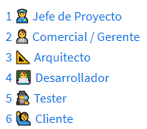
Roles Apoyo Sprint 1

Slide 45
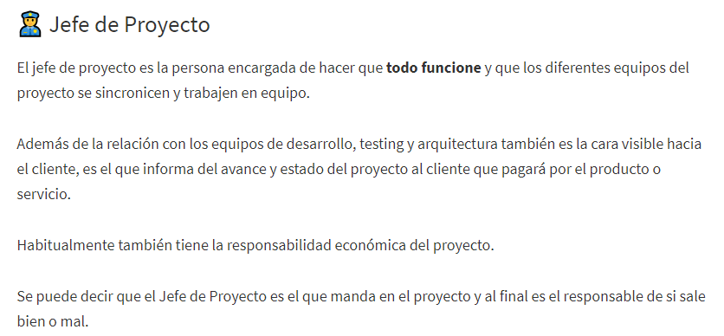
Roles - Apoyo Sprint 1

Slide 46
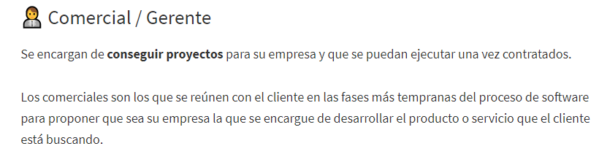
Roles - Apoyo Sprint 1

Slide 47
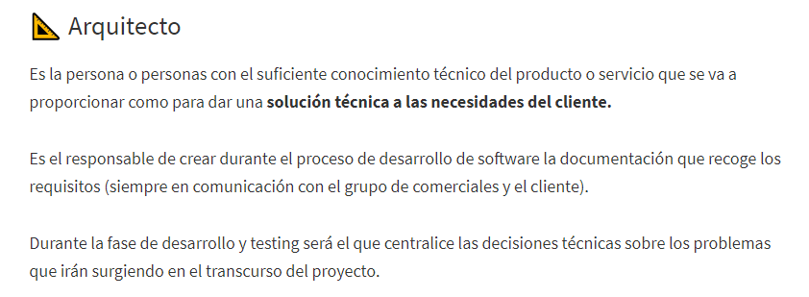
Roles - Apoyo Sprint 1

Slide 48
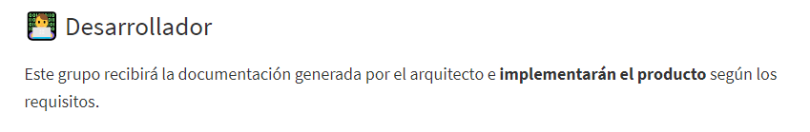
Roles - Apoyo Sprint 1

Slide 49
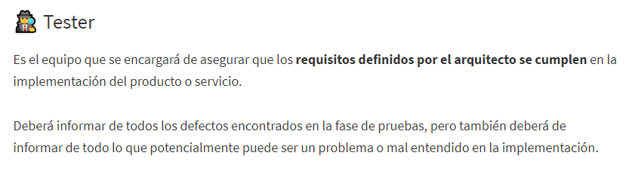
Roles - Apoyo Sprint 1

Slide 50
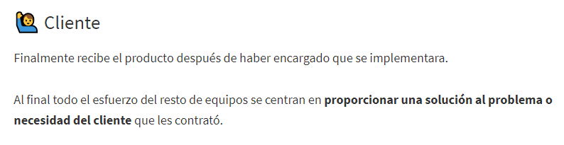
Roles - Apoyo Sprint 1

Slide 51
Temas
🠶 Fabula gallina y cerdo, visión de equipo.
🠶 Roles desarrollo del software esquema tradicional.
🠶 Bibliografía.

Slide 52
Bibliografía
🠶 David Fuller Padilla. Capítulo 4: Roles en el desarrollo de software Versión 1.3.
Apuntes de Taller de Ingeniería de Software. 2003, pág. 27. Disponible en: http://www.eici.ucm.cl/Academicos/R_Villarroel/descargas/ing_sw_1/Roles_desarrol lo_software.pdf

Slide 53
Ciclo: Desarrollo de Software
Semana 1 – Sesión 4:
Definición Proyecto
Misión TIC 2022

